Slide 1
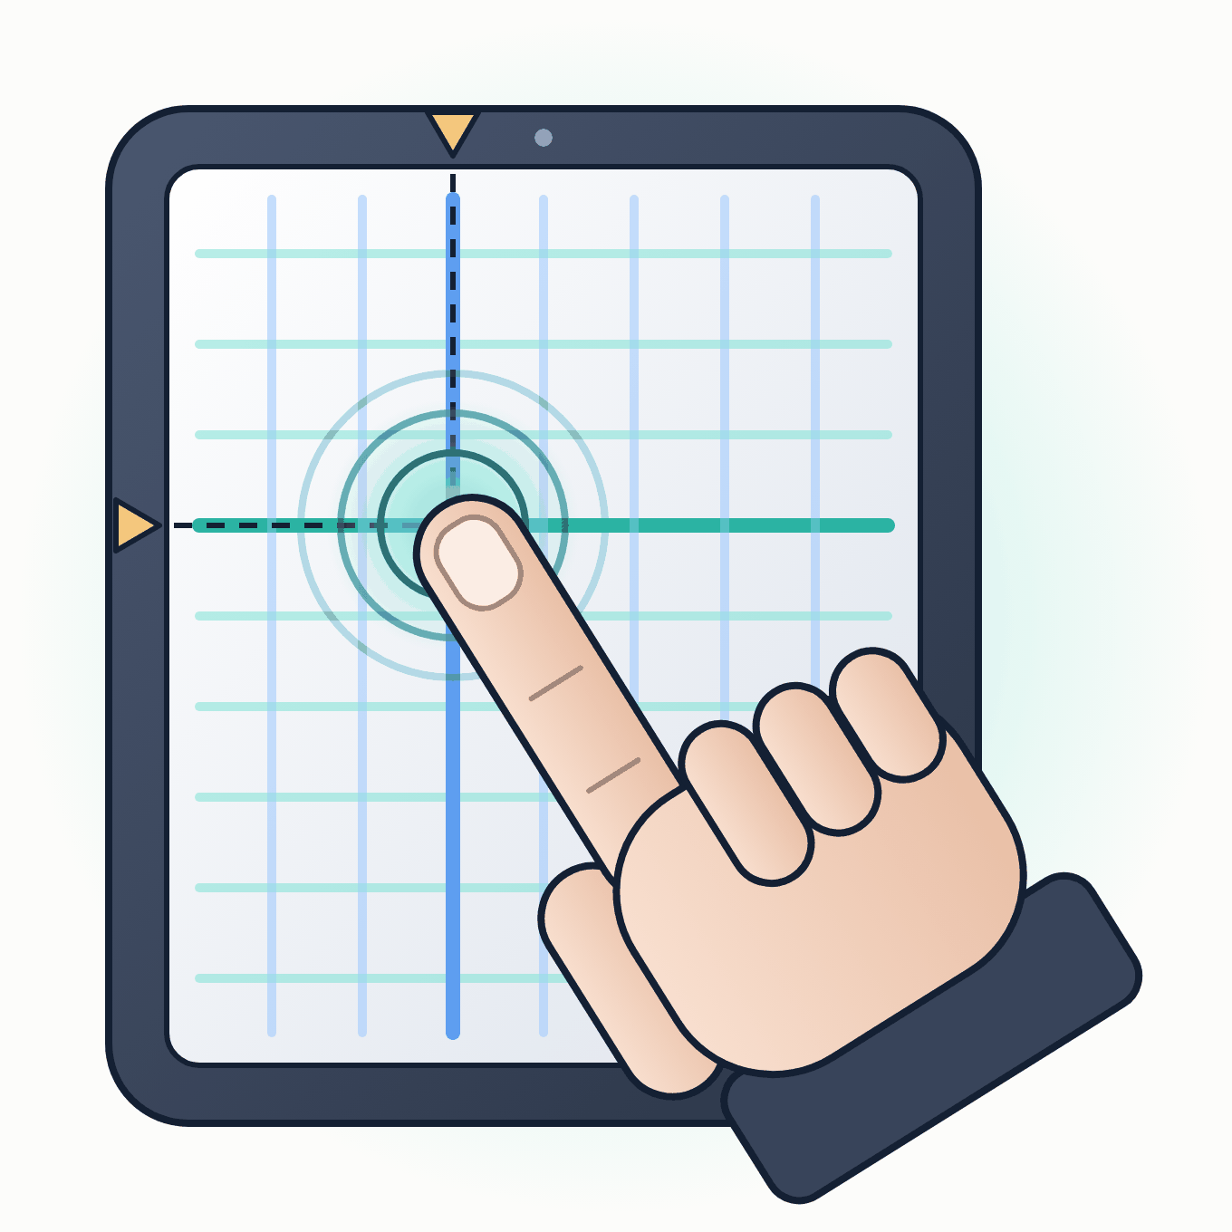
Urządzenia wejściowe · Lekcja 3
Ekrany dotykowe
Rezystancyjne, pojemnościowe, podczerwone i SAW — oraz haptyka
Technikum · informatyk i programista · stan wiedzy: wrzesień 2026
Notes:
Lekcja o ekranach dotykowych. Nowe: wielodotyk, czujniki wbudowane w matrycę (in-cell), touchpady i haptyka w telefonach.

Slide 2
WSTĘP
Ekran dotykowy
Wyświetlacz połączony z czujnikiem, który podaje współrzędne bezwzględne miejsca dotyku — palcem lub rysikiem.
Gdzie?
Wielodotyk
Telefony, tablety, laptopy 2w1, kioski, bankomaty, samochody, monitory interaktywne w klasach.
Wiele punktów naraz — gesty: przybliżanie, obracanie, przewijanie dwoma palcami.
Urządzenia wejściowe · Lekcja 3 · Ekrany dotykowe
Notes:
Pierwsze ekrany dotykowe pojawiły się w latach 60.–70. Prawdziwa rewolucja to iPhone (2007) z pojemnościowym wielodotykiem.

Slide 3
TECHNOLOGIE
Rodzaje ekranów dotykowych
Technologia | Zasada | Wielodotyk | Zastosowanie
Rezystancyjna | nacisk zwiera dwie warstwy ITO | zwykle nie | terminale przemysłowe, starsze kasy
Pojemnościowa (PCAP) | palec zmienia pojemność siatki elektrod | tak | telefony, tablety, laptopy
Podczerwona (IR) | palec przerywa siatkę wiązek IR | tak | duże monitory interaktywne, kioski
SAW (fala akustyczna) | palec tłumi fale ultradźwiękowe na szkle | ograniczony | kioski, automaty
Optyczna (kamery) | kamery w narożnikach widzą palec | tak | duże ekrany
Urządzenia wejściowe · Lekcja 3 · Ekrany dotykowe
Notes:
ITO (tlenek indu i cyny) — przezroczysty przewodnik napylany na szkło lub folię. Stara prezentacja dokładnie opisywała jego właściwości.

Slide 4
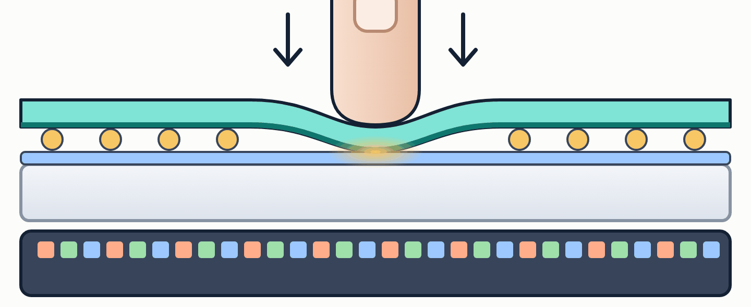
REZYSTANCYJNA
Ekran rezystancyjny
Elastyczna membrana z warstwą ITO
Mikroskopijne dystanse (kropki izolacyjne)
Szkło z warstwą ITO
Wyświetlacz
Działanie
Zalety
Wady
Nacisk styka warstwy — kontroler mierzy napięcie i wyznacza X, potem Y (konfiguracje 4-, 5-, 8-przewodowe).
Tani, działa w rękawicach, rysikiem i przy wodzie na ekranie.
Wymaga nacisku, mniejsza przejrzystość, membrana się rysuje, zwykle brak wielodotyku.
Urządzenia wejściowe · Lekcja 3 · Ekrany dotykowe
Notes:
Pomiar trzeci (Z) to siła nacisku. 5-przewodowe ekrany są trwalsze — pomiar odbywa się tylko na dolnej warstwie.

Slide 5
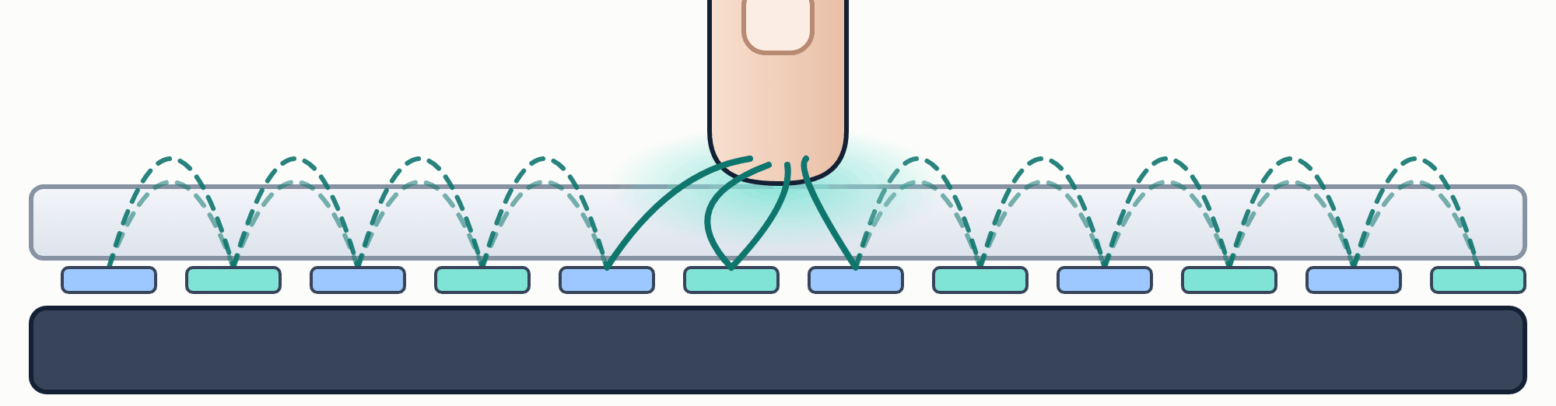
POJEMNOŚCIOWA
Ekran pojemnościowy (PCAP)
Działanie
Zalety
Wady
Siatka przezroczystych elektrod tworzy pole elektryczne. Palec (przewodnik) zmienia pojemność w miejscu dotyku.
Szkło odporne na rysy, wysoka przejrzystość, precyzja, wielodotyk, lekkie dotknięcie.
Nie działa w zwykłych rękawicach ani zwykłym rysikiem; woda potrafi zakłócać.
elektrody nadawcze (Tx)
elektrody odbiorcze (Rx)
On-cell i in-cell: czujnik dotyku wbudowany w samą matrycę OLED/LCD — cieńszy ekran, mniej odbić (telefony, tablety).
Urządzenia wejściowe · Lekcja 3 · Ekrany dotykowe
Notes:
Rękawice dotykowe mają przewodzące nitki na palcach. Rysik pasywny do pojemnościowego ekranu ma przewodzącą gumową końcówkę.

Slide 6
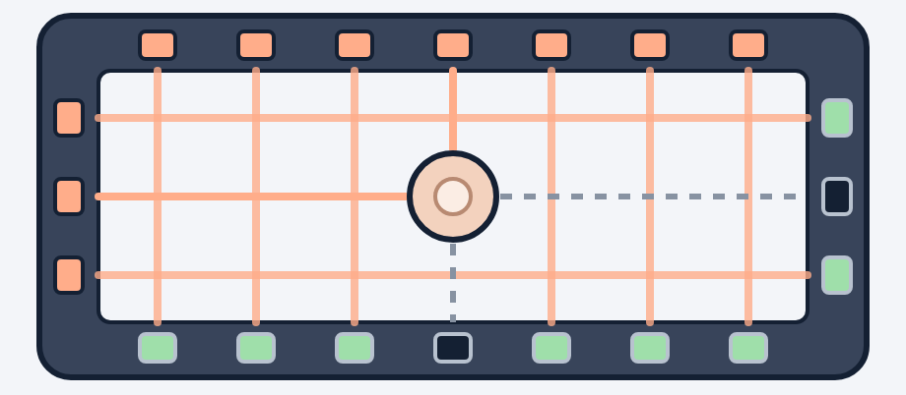
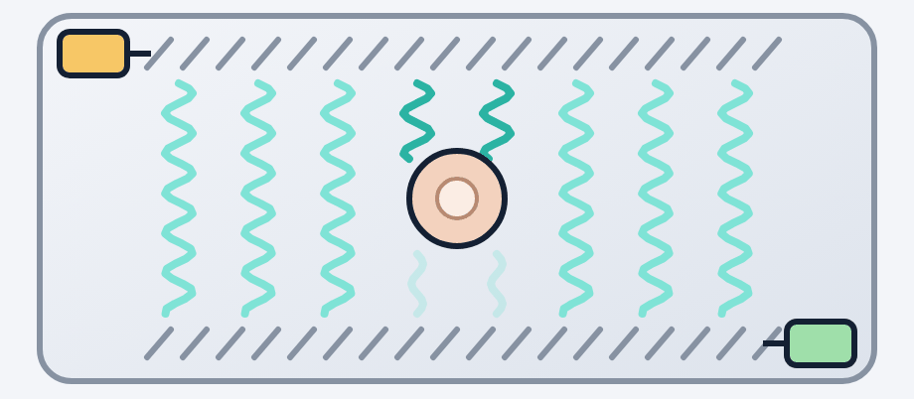
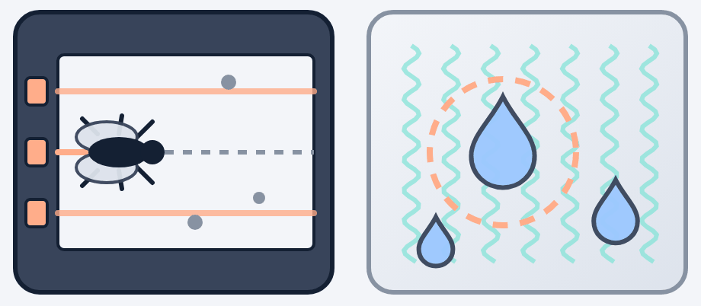
INNE TECHNOLOGIE
Podczerwień i fala akustyczna
Podczerwień (IR)
SAW
Wady
Diody LED IR na krawędziach i fototranzystory naprzeciwko. Palec przerywa wiązki — znamy X i Y. Działa przez każdą rękawicę, ekrany 100″+.
Przetworniki wysyłają fale ultradźwiękowe po szkle. Dotyk pochłania falę — kontroler porównuje z mapą odbić. Czyste szkło, wysoka jasność.
IR: reaguje na kurz i owady na ramce. SAW: zabrudzenia i woda dają fałszywe dotknięcia.
Urządzenia wejściowe · Lekcja 3 · Ekrany dotykowe
Notes:
Monitory interaktywne w szkołach to najczęściej technologia IR lub pojemnościowa. SAW mierzy też siłę nacisku (oś Z).

Slide 7
LAPTOPY
Touchpady i rysiki aktywne
Touchpad
Force Touch / haptyka
Rysik aktywny
Pojemnościowa płytka — ruch względny jak mysz. Precision Touchpad w Windows: gesty systemowe.
Płytka nie ugina się — kliknięcie symuluje silniczek haptyczny (MacBook, nowe laptopy).
Apple Pencil, MPP (Microsoft), USI — elektronika w rysiku: nacisk, nachylenie, odrzucanie dłoni.
Urządzenia wejściowe · Lekcja 3 · Ekrany dotykowe
Notes:
Szczegóły rysików aktywnych i tabletów graficznych — lekcja 4.

Slide 8
PRZYSZŁOŚĆ
Haptyka — dotyk, który odpowiada
Silniki wibracyjne
Faktury na szkle
Zastosowania
Silnik liniowy (np. Taptic Engine) daje precyzyjne, krótkie stuknięcia zamiast „brzęczenia”.
Ultradźwięki lub elektrostatyka zmieniają tarcie palca — ekran „udaje” przyciski i chropowatość.
Wirtualne przyciski w samochodach, telefony, gogle VR, osoby niewidome.
Urządzenia wejściowe · Lekcja 3 · Ekrany dotykowe
Notes:
Stara prezentacja zapowiadała haptykę jako przyszłość — dziś precyzyjne wibracje są w każdym lepszym telefonie, a wyświetlacze z fakturą to wciąż prototypy.

Slide 9
SPRAWDŹ SIĘ
Pytania na koniec lekcji
1
Dlaczego ekran rezystancyjny działa w rękawicach, a pojemnościowy nie?
2
Jaką technologię mają zwykle duże monitory interaktywne w szkołach?
3
Czym różni się ekran in-cell od zwykłego?
4
Jak działa touchpad bez ruchomego przycisku?
Źródła: materiały producentów ekranów i kontrolerów dotyku
Notes:
Pytanie 1: rezystancyjny reaguje na nacisk, pojemnościowy na przewodnik (palec) — rękawica izoluje.

